Slide 1

CORRECTIVE MAINTENANCE GUIDELINE
INTELLIGENCE NETCARE SDN BHD
17 March 2026

Slide 2
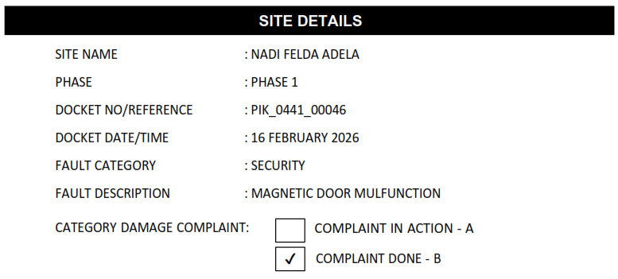
SITE DETAILS
Sila isi bahagian site details dengan maklumat yang lengkap seperti dibawah.
Isi Nama Penuh NADI
Isi no docket seperti yang diberikan
Isi Nama Penuh Fasa
Isi tarikh docket
(format 1 JANUARY 2026)
Isi fault category dan fault description yang berkaitan. Sekiranya lebih daripada satu, sila senarai kan dalam bentuk numbering.
Contoh:
1. magnetic door malfunction
2. sensor alarm rosak
Tick pada yang berkenaan
*Pastikan semua maklumat diisi dalam HURUF BESAR

Slide 3
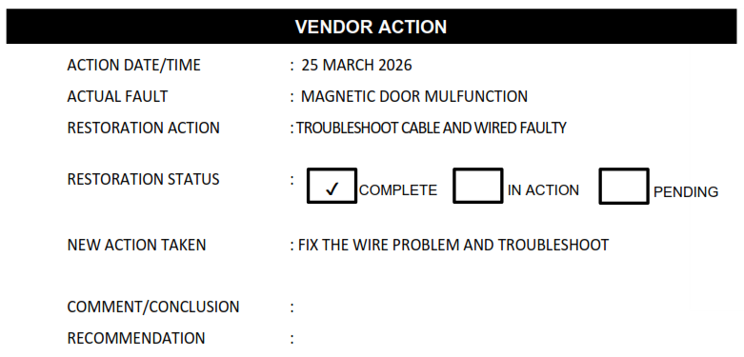
VENDOR ACTION
Sila isi bahagian vendor action dengan maklumat yang lengkap seperti dibawah.
Isi Action Date
(Format date 1 JANUARY 2026)
Isi Actual Fault dan Restoration Action
Sekiranya lebih daripada satu, sila senarai kan dalam bentuk numbering.
Contoh:
1. magnetic door malfunction
2. sensor alarm rosak
Tick pada yang berkenaan
Isi new action taken
Isi comment/conclusion dan recommendation sekiranya perlu
*Pastikan semua maklumat diisi dalam HURUF BESAR

Slide 4
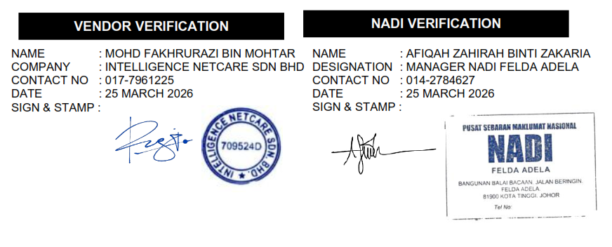
VENDOR VERIFICATION & NADI VERIFICATION
Sila isi bahagian Vendor Verification & NADI Verification dengan maklumat yang lengkap seperti dibawah.
Isi nama penuh staff NADI
Isi designation staff NADI
Isi contact no
Tarikh verification
Isi nama penuh
Isi nama company: INTELLIGENCE NETCARE SDN BHD
Isi contact no
Tarikh verification
Sediakan sign dan cop stamp inetcare seperti diatas
Pastikan cop tidak terbalik
Sediakan sign dan cop stamp petak NADI
*Pastikan semua maklumat diisi dalam HURUF BESAR

Slide 5
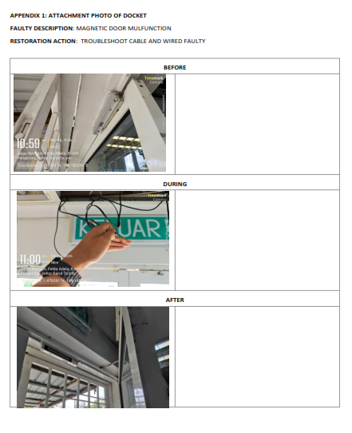
APPENDIX 1: ATTACHMENT PHOTO OF DOCKET
Sila isi bahagian Faulty Description dan Restoration Action dengan maklumat yang lengkap seperti dibawah.
Isi maklumat faulty description dan restoration action mengikut gambar yang dilampirkan
Sediakan gambar sebelum, semasa dan selepas (2 keping setiap sesi)
Setiap gambar yang diambil perlu bersama dengan timestamp
Pastikan gambar yang diambil adalah kerosakan yang dilaporkan.
Pastikan gambar dalam keadaan yang jelas.
*Pastikan semua maklumat diisi dalam HURUF BESAR

